Slide 1
24 мая «День славянской письменности и культуры»
Муниципальное казенное дошкольное образовательное учреждение «Детский сад №3 п.Теплое»
Подготовил воспитатель
2 младшей группы
Фетисова Жанна Юрьевна

Slide 3
История
Ежегодно 24 мая в нашей стране отмечается День славянской письменности и культуры. Связан этот праздник с именами святых равноапостольных братьев Кирилла и Мефодия – славянских просветителей, создателей славянской азбуки, проповедников христианства, первых переводчиков богослужебных книг с греческого на славянский язык.

Slide 4
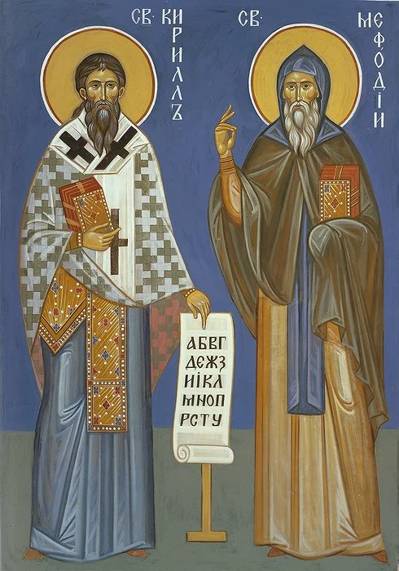
Кирилл и Мефодий

Slide 5
Торжественное празднование памяти святых Кирилла и Мефодия было установлено в Русской Церкви в 1863 году.
День славянской письменности и культуры – это единственный в нашей стране церковно-государственный праздник. В Дни славянской письменности и культуры во многих городах проводятся научные конференции, чтения, выставки и концерты. В храмах Русской Православной Церкви совершаются праздничные Богослужения и торжественные крестные ходы. Праздник славянской письменности напоминает об истоках нашей духовности, о том, что русская культура наследует древние и великие традиции славянской культуры, о роли письменности в ее становлении и развитии.

Slide 7
Именно они – болгарские просветители Кирилл и Мефодий, создали первую славянскую азбуку, которой мы пользуемся по сей день. Азбука получила свое название от имени младшего из братьев — кириллица.
История кириллицы неразлучно связана с православием. Пользуясь созданной азбукой, братья выполнили перевод с греческого языка Священного Писания и ряда богослужебных книг.

Slide 8
Первая славянская азбука

Slide 12
Спасибо за внимание!!!

